Slide 1
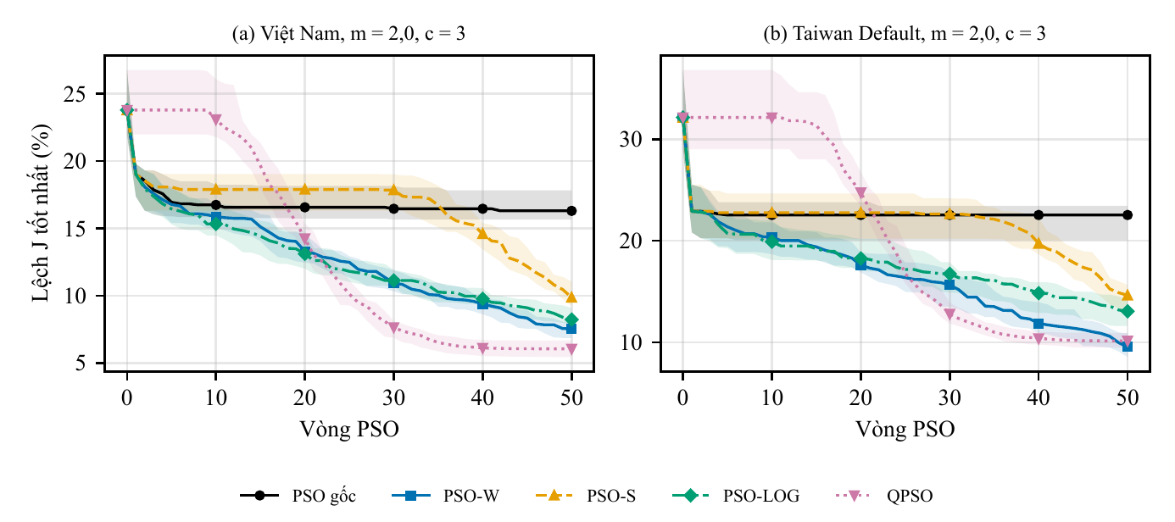
TN1: các bản cải tiến tối ưu tốt hơn PSO gốc…
Phần 3 · Thực nghiệm, kết luận
Trần Trường Giang
26,0% → 22,5%
PSO gốc: chỉ giảm khi tăng số hạt (10 → 30 hạt, Taiwan Default)
9,5% · 10,1%
PSO-W và QPSO, 30 hạt × 50 vòng: bám cực tiểu sát nhất
Độ lệch gbest so với Jm tốt nhất qua các vòng PSO (m = 2, c = 3; trung vị 30 seed, dải IQR).
Ở ô tốt nhất, gbest vẫn cao hơn Jm tốt nhất khoảng 6–10%: phần còn lại do FCM làm.
Nhóm 1 · Ứng dụng PSO kết hợp Fuzzy C-means trong đánh giá rủi ro tín dụng
Notes:
Em là Giang. Em trình bày toàn bộ thực nghiệm, bắt đầu với TN1 mà Hải vừa giới thiệu cách làm. Nếu chỉ coi PSO là thuật toán tối ưu thì các bản cải tiến đúng là tốt hơn PSO gốc. Trên biểu đồ, dải IQR là khoảng giữa phân vị 25 và 75 của 30 lần chạy, cho biết độ dao động. PSO gốc giữ quán tính cố định bằng 1, không giảm dần theo vòng, nên độ lệch chỉ giảm khi thêm hạt, từ 26 xuống 22,5 phần trăm. PSO-W và QPSO với 30 hạt, 50 vòng thì xuống
khoảng 10 phần trăm. Nhưng ngay ở ô tốt nhất, gbest vẫn cao hơn cực tiểu khoảng 6 đến 10 phần trăm, tức là phần
còn lại vẫn do FCM làm. Vậy sau khi FCM chạy xong thì sao?

Slide 2
…nhưng sau khi FCM chạy, mọi cách cho cùng nghiệm
Phần 3 · Thực nghiệm, kết luận
Trần Trường Giang
30/30 seed
1,7–23,5 lần
77–100%
mọi phiên bản, mọi ô lưới đạt Jm tốt nhất (2 bộ chính, c = 3), giống FCM k-means++
PSO + FCM chậm hơn FCM k-means++ (Việt Nam, Taiwan Default)
Taiwan Default chưa log, c = 6 (2 cực tiểu): tỉ lệ đạt không theo phiên bản hay ngân sách
Đọc kết quả
Thứ hạng tối ưu của các phiên bản không chuyển thành kết quả phân cụm.
So với FCM khởi tạo U ngẫu nhiên, PSO có lúc tốt hơn, như các bài báo ghi nhận. Nhưng k-means++ đạt cùng nghiệm mà nhanh hơn.
Các chỉ số PC, AUC, Silhouette cũng không phân biệt được các cách khởi tạo.
Nhóm 1 · Ứng dụng PSO kết hợp Fuzzy C-means trong đánh giá rủi ro tín dụng
Notes:
Đây là kết quả chính của giai đoạn 1. Trên 2 bộ chính với 3 cụm, phiên bản nào, ô lưới nào cũng đạt Jm tốt nhất ở
cả 30 seed, y như FCM khởi tạo k-means++. Có điều PSO chậm hơn, từ 1,7 lần trên Việt Nam tới 23,5 lần trên Taiwan
Default. Ở cấu hình có 2 cực tiểu, tỉ lệ đạt dao động từ 77 đến 100 phần trăm, và không theo phiên bản nào. So
với FCM khởi tạo ngẫu nhiên thì PSO có lúc thắng, đúng như các bài báo viết, nhưng đó là một đối chứng yếu.

Slide 3
TN2: vì sao? Hàm mục tiêu hầu như chỉ có 1 cực tiểu
Phần 3 · Thực nghiệm, kết luận
Trần Trường Giang
26/28
2 bộ chính, m = 1,5 và 2, c = 2…8: FCM từ 120 điểm xuất phát (4 kiểu khởi tạo); gom Jm cuối lệch ≤ 0,0001 thành một mức.
Một mức nghĩa là mọi điểm xuất phát rơi về cùng một nghiệm: PSO và FCM đang giảm cùng một hàm.
Ở 2 cấu hình còn lại, k-means++ đã gần như luôn trúng; chạy lại k-means++ vài lần là đủ.
Đây là số cực tiểu quan sát được, không phải chứng minh hàm chỉ có từng ấy cực tiểu.
cấu hình (bộ dữ liệu × m × c) chỉ có 1 mức Jm cuối quan sát được
Kết luận giai đoạn 1: trên dữ liệu tín dụng đã thử, PSO tìm tâm không giúp FCM; nên chẩn đoán số cực tiểu trước khi nghĩ tới PSO cho tâm.
Nhóm 1 · Ứng dụng PSO kết hợp Fuzzy C-means trong đánh giá rủi ro tín dụng
Notes:
TN2 trả lời câu hỏi vì sao. Với mỗi bộ dữ liệu, mỗi giá trị m và c, nhóm chạy FCM từ 120 điểm xuất phát, 4 kiểu khởi tạo, rồi
đếm xem có bao nhiêu mức Jm cuối. Có 26 trên 28 cấu hình chỉ ra đúng 1 mức, tức là xuất phát từ đâu cũng về cùng
một nghiệm. Lúc đó PSO và FCM đang cùng giảm một hàm chỉ có 1 đáy, nên khởi tạo tốt hơn cũng không đổi được kết
quả. Em lưu ý đây chỉ là số cực tiểu quan sát được, chưa phải phép chứng minh. Kết luận của giai đoạn 1 là nên
chẩn đoán số cực tiểu trước khi dùng PSO cho tâm. Từ đây nhóm chuyển hướng.

Slide 4
Vì sao chuyển hướng sang trọng số thuộc tính
Phần 3 · Thực nghiệm, kết luận
Trần Trường Giang
Tài liệu nói gì
Câu hỏi đặt lại
Các bài PSO–FCM báo tốt hơn FCM chủ yếu khi so với FCM khởi tạo ngẫu nhiên và không cùng ngân sách tính toán.
Các so sánh trong tài liệu (Mehdizadeh, Ghamisi, Omran, Izakian) cho thấy PSO–FCM hoà hoặc không hơn, và chậm hơn nhiều.
Kết quả TN1, TN2 của nhóm khớp với các so sánh này.
PSO nên tối ưu thứ FCM không tự tối ưu được.
Trọng số thuộc tính là thứ đó: FCM coi mọi thuộc tính ngang nhau.
Bài 06 (Liu 2021) đã đánh trọng số trong FCM bằng công thức; O'Neill 2018 dùng PSO tìm trọng số cho phân cụm cứng.
Nhóm đưa PSO tìm trọng số vào FCM trên dữ liệu tín dụng.
Nhóm 1 · Ứng dụng PSO kết hợp Fuzzy C-means trong đánh giá rủi ro tín dụng
Notes:
Xong giai đoạn 1, nhóm đọc lại tài liệu và thấy các bài PSO–FCM báo tốt hơn FCM chủ yếu vì đối chứng là
FCM khởi tạo ngẫu nhiên, mà PSO lại được tính hàm nhiều lần hơn. Còn những so sánh cùng điều kiện trong tài liệu
thì cho thấy PSO–FCM hoà hoặc không hơn, lại chậm hơn, khớp với TN1 và TN2 của nhóm. Nên nhóm đặt lại câu hỏi: PSO
nên tối ưu cái mà FCM không tự tối ưu được, ở đây là trọng số thuộc tính. Bài 06 đã đánh trọng số trong FCM bằng
công thức, còn O'Neill 2018 dùng PSO tìm trọng số cho phân cụm cứng. Nhóm đưa cách làm của O'Neill vào FCM, chính là đề xuất Hải đã trình bày. Bây giờ em đi vào thí nghiệm kiểm tra đề xuất đó.

Slide 5
TN3: thiết kế so sánh
Phần 3 · Thực nghiệm, kết luận
Trần Trường Giang
Đối chứng | Trả lời câu hỏi
FCM thường (λ = 1) | Đánh trọng số có giúp phân biệt rủi ro rõ hơn không?
WFCM, trọng số tính bằng công thức | Có cần PSO không, hay công thức là đủ?
Tìm ngẫu nhiên cùng ngân sách | Lợi ích có do cơ chế bầy đàn, hay chỉ do đánh trọng số?
K-means không trọng số (mốc tham chiếu) | So với một cách phân cụm cứng đơn giản thì sao?
7 bộ × c = 2, 3, 4
21 cấu hình, 30 seed
PSO-W, 500 lần
tính fitness; tìm ngẫu nhiên cùng 500 lần
Wilcoxon + Holm
theo cặp seed, Holm trên 189 phép so
Nhóm 1 · Ứng dụng PSO kết hợp Fuzzy C-means trong đánh giá rủi ro tín dụng
Notes:
TN3 so PSO tìm trọng số với 3 đối chứng, mỗi đối chứng trả lời một câu hỏi riêng. FCM thường cho biết đánh trọng số
có giúp không. WFCM, tức trọng số tính bằng công thức, cho biết có cần tới PSO không. Còn tìm ngẫu nhiên với cùng
500 lần tính fitness thì cho biết lợi ích có phải nhờ cơ chế bầy đàn không. Sau đợt rà soát, nhóm thêm K-means không trọng số làm mốc tham chiếu; K-means là phân cụm cứng, mỗi điểm thuộc đúng một cụm. Thí nghiệm chạy trên 7 bộ, 3 số cụm, mỗi cấu hình 30 seed. Các phép so dùng
Wilcoxon theo cặp seed, hiệu chỉnh Holm trên 189 phép so.

Slide 6
TN3: PSO giúp các cụm phân biệt rủi ro rõ hơn FCM thường
Phần 3 · Thực nghiệm, kết luận
Trần Trường Giang
0,284 → 0,438
Δr trên Việt Nam, 2 cụm; tốt hơn có ý nghĩa ở mọi c
0,601 → 0,664
AUC phân hoạch trên Taiwan Default, 3 cụm; tốt hơn ở c = 3, 4
Trên Taiwan Default c = 3, trọng số tính bằng công thức (WFCM) gần như mất khả năng phân biệt rủi ro: AUC 0,510.
Nhóm 1 · Ứng dụng PSO kết hợp Fuzzy C-means trong đánh giá rủi ro tín dụng
Notes:
Đây là kết quả chính. Trên bộ Việt Nam, ở cả 3 số cụm, trọng số do PSO tìm làm chênh tỉ lệ khó khăn tài chính giữa
các cụm tăng rõ. Với 2 cụm, mức chênh tăng từ 0,284 lên 0,438. Trên Taiwan Default với 3 và 4 cụm thì AUC của
phân hoạch tăng, ví dụ với 3 cụm là từ 0,601 lên 0,664. Còn WFCM, trọng số tính bằng công thức, lại gần như không phân biệt được rủi ro trên Taiwan Default, AUC chỉ 0,510. Lý do là công thức dồn trọng số vào các cột số tiền còn nợ trên sao kê vì chúng
làm cụm chặt nhất, chứ không phải các cột phân biệt được rủi ro. Tiếp theo em phân tích kỹ hơn kết quả này.

Slide 7
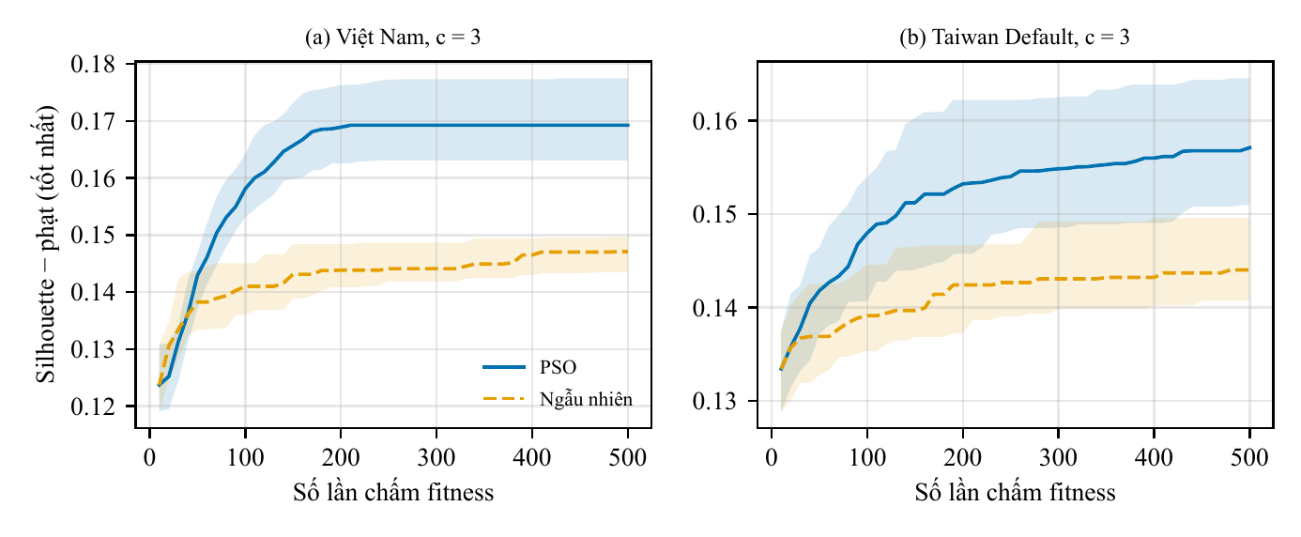
Cơ chế bầy đàn: PSO so với tìm ngẫu nhiên cùng ngân sách
Phần 3 · Thực nghiệm, kết luận
Trần Trường Giang
12/21
cấu hình PSO tối ưu fitness tốt hơn tìm ngẫu nhiên
4/21
cấu hình PSO phân biệt rủi ro (Δr) tốt hơn, chủ yếu trên Việt Nam
Fitness tốt nhất theo số lần tính fitness; đường là trung vị, dải là IQR của 30 seed.
Bầy đàn giúp tối ưu fitness rõ; về phân biệt rủi ro, lợi ích chỉ rõ trên Việt Nam, bộ khác tìm ngẫu nhiên đủ nhiều cũng đạt.
Nhóm 1 · Ứng dụng PSO kết hợp Fuzzy C-means trong đánh giá rủi ro tín dụng
Notes:
Vế thứ hai của CH2 là lợi ích có phải nhờ cơ chế bầy đàn không. Trên hình, đường PSO và đường tìm ngẫu nhiên tách nhau
sau khoảng 50 tới 100 lần tính fitness. PSO cho fitness tốt hơn có ý nghĩa ở 12 trên 21 cấu hình. Về phân biệt rủi ro thì khác: theo Δr, PSO chỉ hơn tìm ngẫu nhiên ở 4 cấu hình, chủ yếu trên Việt Nam. Ở các bộ khác, lợi ích chủ yếu
đến từ việc đánh trọng số theo Silhouette, tìm ngẫu nhiên đủ nhiều cũng đạt được.

Slide 8
Mốc tham chiếu K-means: lợi ích đo so với FCM m = 2
Phần 3 · Thực nghiệm, kết luận
Trần Trường Giang
Bộ, số cụm | FCM thường | K-means | FCM + trọng số PSO
Việt Nam, c = 2 | 0,284 | 0,373 | 0,438
Việt Nam, c = 3 | 0,341 | 0,563 | 0,465
Việt Nam, c = 4 | 0,420 | 0,842 | 0,557
Taiwan Default, c = 2 | 0,036 | 0,007 | 0,033
Taiwan Default, c = 3 | 0,155 | 0,385 | 0,261
Taiwan Default, c = 4 | 0,168 | 0,446 | 0,315
Đọc bảng
2 cụm: PSO tốt hơn K-means trên cả 2 bộ chính.
Ba, 4 cụm: K-means tốt hơn có ý nghĩa ở Việt Nam và Taiwan c = 4 (Δr); FCM m = 2 gần suy biến ở đây.
Lợi ích của PSO là so với FCM m = 2. Giữ FCM khi cần độ thuộc để nhận ra khách hàng biên.
Chênh tỉ lệ vỡ nợ / khó khăn tài chính Δr, trung vị 30 seed, cùng seed và tiền xử lý.
Nhóm 1 · Ứng dụng PSO kết hợp Fuzzy C-means trong đánh giá rủi ro tín dụng
Notes:
Trong lúc rà soát, nhóm thêm K-means không trọng số làm mốc tham chiếu, dùng cùng seed và cùng tiền xử lý. Với 2
cụm, PSO tốt hơn K-means trên cả 2 bộ chính. Với 3 và 4 cụm thì K-means phân biệt rủi ro tốt hơn có ý nghĩa trên Việt Nam và trên Taiwan Default với
4 cụm; Taiwan 3 cụm thì không phát hiện khác biệt. Lý do là ở các cấu hình này FCM với m bằng 2 gần suy biến, tức 2 tâm gần trùng nhau nên cụm mất ý nghĩa. Cho nên lợi ích của PSO tìm trọng số mà nhóm báo
cáo là lợi ích so với FCM m bằng 2. Nếu chỉ cần phân hoạch cứng thì phải so với K-means trước. FCM đáng dùng khi
cần độ thuộc, em sẽ nói ở slide phân khúc.

Slide 9
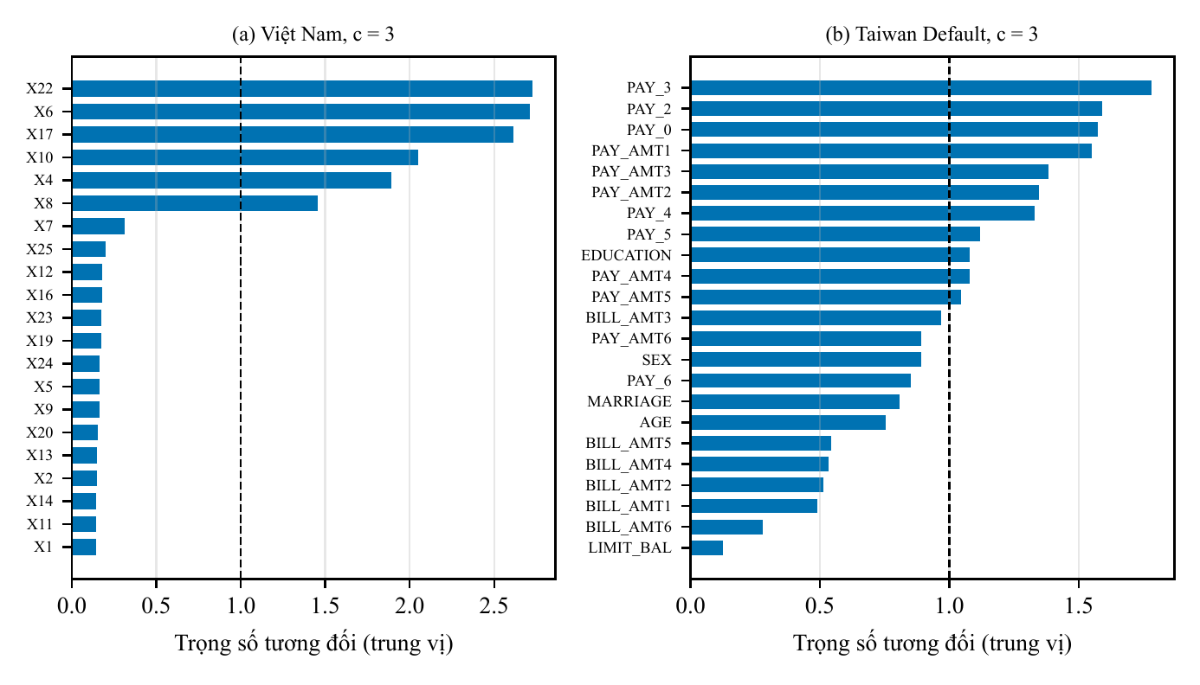
Trọng số tìm được có nghĩa kinh tế
Phần 3 · Thực nghiệm, kết luận
Trần Trường Giang
Taiwan Default
PAY_3 1,78 · PAY_2 1,59 · PAY_0 1,58
Tình trạng trả nợ các tháng gần đây (PAY_x: tháng x trễ hạn hay không).
Việt Nam
X22 (giá trị công ty / doanh thu) · X6 (tổng nợ / vốn chủ sở hữu) · X17 (giá cổ phiếu / doanh thu)
Giá trị công ty so với doanh thu, và mức vay nợ.
Trọng số trung vị 30 seed (c = 3), chuẩn hoá theo trung bình; đường 1,0 là FCM thường.
Nhóm 1 · Ứng dụng PSO kết hợp Fuzzy C-means trong đánh giá rủi ro tín dụng
Notes:
Tiếp theo là trọng số mà PSO tìm được. Trên Taiwan Default, 3 thuộc tính nặng nhất là tình trạng trả nợ các
tháng gần đây, PAY_3, PAY_2 và PAY_0. Đây cũng là thứ ngân hàng nhìn vào khi xét thẻ tín dụng. Các cột dư nợ thì
bị giảm trọng số. Trên Việt Nam, PSO tăng trọng số cho giá trị cả công ty so với doanh thu, tổng nợ so với vốn chủ sở hữu và giá cổ phiếu so
với doanh thu, tức là nhóm định giá công ty và mức vay nợ. Nhãn không đi vào fitness mà PSO vẫn tự chọn ra các thuộc tính này, nên nhóm coi đây
là dấu hiệu tốt. Giờ em so sánh 5 phiên bản PSO.

Slide 10
TN4: 5 phiên bản PSO khi tìm trọng số
Phần 3 · Thực nghiệm, kết luận
Trần Trường Giang
Phiên bản | Hơn tìm ngẫu nhiên: fitness | Hơn tìm ngẫu nhiên: Δr | Khác PSO gốc
PSO gốc | 11/12 ô | 9/12 ô | —
PSO-W | 11/12 ô | 8/12 ô | không ô nào
PSO-S | 12/12 ô | 8/12 ô | không ô nào
PSO-LOG | 11/12 ô | 8/12 ô | không ô nào
QPSO | 12/12 ô | 9/12 ô | không ô nào
Đọc bảng
Mọi phiên bản đều hơn tìm ngẫu nhiên.
Không phát hiện bản cải tiến nào khác PSO gốc sau hiệu chỉnh Holm.
Khác vai trò tìm tâm, ở đây thứ hạng tối ưu không còn.
12 ô = 2 bộ chính × c = 2, 3, 4 × 2 ngân sách (500 và 1.000 lần tính fitness); Holm trên 324 phép so.
Nhóm 1 · Ứng dụng PSO kết hợp Fuzzy C-means trong đánh giá rủi ro tín dụng
Notes:
TN4 lắp cả 5 phiên bản vào cùng một khung tìm trọng số, chạy trên 2 bộ chính, 3 số cụm và 2 mức ngân sách, tổng
cộng 12 ô. Phiên bản nào cũng hơn tìm ngẫu nhiên: về fitness ở 11 tới 12 ô, về Δr ở 8 tới 9 ô. Nhưng sau hiệu
chỉnh Holm, nhóm không phát hiện bản cải tiến nào khác PSO gốc ở ô nào. Họ phép so lớn nên kiểm định kém nhạy.
Điều nhóm khẳng định được là nếu có khác biệt thì khác biệt đó nhỏ.

Slide 11
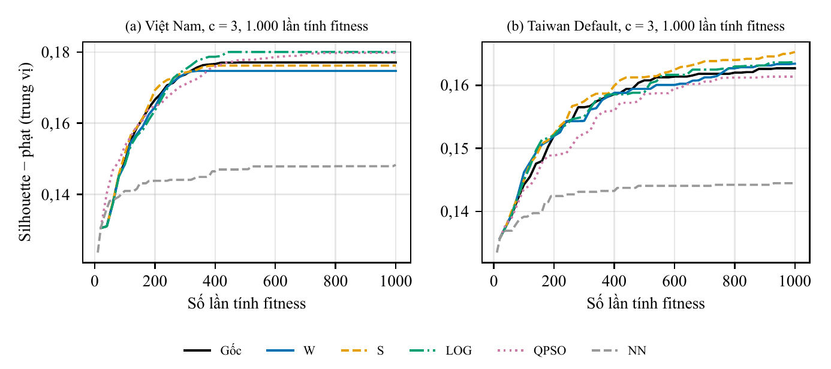
Ngân sách tính toán: 500 hay 1.000 lần?
Phần 3 · Thực nghiệm, kết luận
Trần Trường Giang
27/30
trường hợp fitness tốt lên khi tăng 500 → 1.000 lần
× 2
thời gian, trong khi kết luận về Δr và AUC không đổi
Fitness tốt nhất theo số lần tính fitness, 5 phiên bản, trung vị 30 seed.
Khuyến nghị: PSO gốc hoặc PSO-W với khoảng 500 lần tính fitness là đủ.
Nhóm 1 · Ứng dụng PSO kết hợp Fuzzy C-means trong đánh giá rủi ro tín dụng
Notes:
Khi tăng ngân sách từ 500 lên 1.000 lần tính fitness, fitness tốt lên ở 27 trên 30 trường hợp, rõ nhất khi có nhiều
cụm. Có điều thời gian gấp đôi, còn kết luận về 2 chỉ số chính thì không đổi. Trên hình, các đường gần như chồng
lên nhau, đến cuối mới tách ra. Nên nhóm khuyến nghị dùng PSO gốc hoặc PSO-W với khoảng 500 lần tính fitness.

Slide 12
Diễn giải phân khúc: Việt Nam, 3 cụm
Phần 3 · Thực nghiệm, kết luận
Trần Trường Giang
34,3% → 19,6%
doanh nghiệp trong cụm rủi ro cao: cụm gọn hơn, tỉ lệ 35,4% → 49,8%
90,7–100,0% → 17,6–26,7%
doanh nghiệp "mơ hồ": độ thuộc có ý nghĩa trở lại
Cụm rủi ro cao có nợ so với vốn chủ sở hữu (X6, X8, X10) cao nhất; cụm giữa tách theo giá cổ phiếu so với doanh thu (P/S).
Nhóm 1 · Ứng dụng PSO kết hợp Fuzzy C-means trong đánh giá rủi ro tín dụng
Notes:
Bây giờ em diễn giải các phân khúc trên bộ Việt Nam với 3 cụm. Với FCM thường, cụm rủi ro cao chiếm 34,3 phần trăm
doanh nghiệp, tỉ lệ khó khăn tài chính là 35,4 phần trăm. Khi dùng trọng số do PSO tìm, cụm này chỉ còn 19,6 phần
trăm doanh nghiệp nhưng tỉ lệ lên 49,8 phần trăm, tức là cụm gọn và rõ hơn. Doanh nghiệp trong cụm rủi ro cao có
các tỉ số nợ trên vốn chủ sở hữu cao nhất. Với phân cụm mờ, điểm quan trọng là tỉ lệ doanh nghiệp "mơ hồ" giảm từ
90 tới 100 phần trăm xuống khoảng 18 tới 27 phần trăm, nên độ thuộc lại phân biệt được doanh nghiệp điển hình với
doanh nghiệp biên.

Slide 13
Đánh giá chung các thuật toán
Phần 3 · Thực nghiệm, kết luận
Trần Trường Giang
1
Phiên bản PSO có thứ hạng rõ khi đo như thuật toán tối ưu
PSO-W và QPSO đưa gbest sát cực tiểu hơn PSO gốc, đúng lý do chúng được đề xuất.
2
Thứ hạng đó không chuyển thành kết quả phân cụm
Tìm tâm: FCM đưa mọi điểm xuất phát về cùng nghiệm. Tìm trọng số: PSO gốc đã đủ.
3
Vai trò của PSO quyết định, không phải phiên bản
Tìm tâm không đem lại gì; tìm trọng số giúp các cụm phân biệt rủi ro tốt hơn FCM thường.
Khuyến nghị: cần độ thuộc thì dùng FCM k-means++ + PSO gốc/PSO-W tìm trọng số (khoảng 500 lần), giữ WFCM làm phương án rẻ để so; chỉ cần phân hoạch cứng với từ 3 cụm thì so với K-means trước.
Nhóm 1 · Ứng dụng PSO kết hợp Fuzzy C-means trong đánh giá rủi ro tín dụng
Notes:
Xét cả 2 vai trò, nhóm có 3 nhận xét. Thứ nhất, nếu đo như một thuật toán tối ưu thì các bản cải tiến xếp hạng rõ
ràng, đúng như tài liệu viết. Thứ hai, thứ hạng đó không chuyển thành kết quả phân cụm. Thứ ba, cái quyết định là
PSO được giao vai trò gì: vẫn 5 thuật toán đó, dùng tìm tâm thì không đem lại gì, dùng tìm trọng số thì có ích.
Về thực hành, khi cần độ thuộc thì dùng FCM khởi tạo k-means++ cộng PSO gốc hoặc PSO-W tìm trọng số. Khi chỉ cần
phân hoạch cứng với từ 3 cụm thì so với K-means trước. Tiếp theo là phần kiểm chứng.

Slide 14
TN5: kiểm chứng trên mẫu độc lập
Phần 3 · Thực nghiệm, kết luận
Trần Trường Giang
Mẫu nguồn
PSO học trọng số
Áp trọng số
không học lại
Mẫu đích
so với FCM thường và học tại chỗ
10/12
11/12
0,572 vs 0,645
cấu hình trọng số chuyển sang tốt hơn FCM thường (Δr), không cấu hình nào kém
cấu hình không khác học ngay trên mẫu đích (Δr)
AUC: chuyển sang so với học tại chỗ, Taiwan thiết kế → kiểm chứng, c = 4
2 chiều chuyển trên mỗi bộ chính: Taiwan Default (mẫu thiết kế ↔ mẫu kiểm chứng), Việt Nam (2 nửa chia theo doanh nghiệp).
Nhóm 1 · Ứng dụng PSO kết hợp Fuzzy C-means trong đánh giá rủi ro tín dụng
Notes:
Thí nghiệm cuối là TN5. TN5 hỏi trọng số học trên một mẫu có dùng được cho mẫu khác không. Nhóm học trọng
số trên mẫu nguồn, áp nguyên sang mẫu đích, rồi so với FCM thường và với PSO học ngay trên mẫu đích. Nhóm làm trên
2 bộ chính, mỗi bộ 2 chiều chuyển, 3 số cụm. Theo Δr, trọng số chuyển sang tốt hơn FCM thường ở 10 trên 12
cấu hình, không cấu hình nào kém hơn. So với học tại chỗ thì không khác ở 11 trên 12 cấu hình. Có mất mát ở một
chiều của Taiwan Default: với 4 cụm, AUC là 0,572, so với 0,645 khi học tại chỗ, nhưng vẫn cao hơn FCM thường.

Slide 15
Khi nào PSO tìm trọng số không có ích, và giới hạn
Phần 3 · Thực nghiệm, kết luận
Trần Trường Giang
Không có ích khi
Giới hạn của nghiên cứu
2 cụm: kém FCM thường theo AUC ở 5 cấu hình, kể cả Taiwan Default (chênh nhỏ), vì fitness không nhìn nhãn.
Bộ mà FCM thường đã gần sụp (South German, Australian, Taiwan Bankruptcy): trọng số không cứu được.
Có ích khi dữ liệu có nhiều thuộc tính số liên tục đo các khía cạnh khác nhau của rủi ro.
Đối chứng chính là FCM m = 2; K-means phân biệt rủi ro tốt hơn khi có từ 3 cụm.
Kiểm định lấy seed làm đơn vị: đo dao động của thuật toán, chưa đo dao động do lấy mẫu khách hàng.
Nhãn bộ Việt Nam định nghĩa từ chính các đại lượng tài chính và gán theo công ty.
Chỉ 2 bộ chính; một fitness, m = 2.
Nhóm 1 · Ứng dụng PSO kết hợp Fuzzy C-means trong đánh giá rủi ro tín dụng
Notes:
Đề xuất này cũng có lúc không có ích. Với 2 cụm, PSO kém FCM thường theo AUC ở 5 cấu hình, vì fitness không nhìn
nhãn: tách đẹp về hình học chưa chắc là phân biệt đúng rủi ro. Trên các bộ mà FCM thường đã gần sụp thì trọng số
cũng không cứu được. Nghiên cứu còn mấy giới hạn. Đối chứng chính là FCM m bằng 2, trong khi K-means tốt hơn khi
có từ 3 cụm. Kiểm định lấy seed làm đơn vị nên chưa đo được dao động do lấy mẫu khách hàng. Nhãn của bộ Việt Nam
được định nghĩa từ chính các chỉ số tài chính. Và nhóm mới có 2 bộ dữ liệu chính.

Slide 16
Quy trình đề xuất 3 bước
Phần 3 · Thực nghiệm, kết luận
Trần Trường Giang
1
2
3
Chẩn đoán số cực tiểu
Chạy FCM từ nhiều điểm xuất phát; nếu chỉ 1 nghiệm thì khởi tạo k-means++ là đủ, không cần PSO cho tâm.
PSO tìm trọng số thuộc tính
PSO gốc hoặc PSO-W, khoảng 500 lần tính fitness; Silhouette trên không gian gốc, phạt cụm nhỏ.
Kiểm bằng nhãn nếu có
Có nhãn: chỉ áp trọng số khi phân khúc tốt hơn trên mẫu không dùng để tìm trọng số. Chưa có nhãn: dùng song song FCM thường, kiểm lại khi có kết cục thực tế.
Bước 3 dùng nhãn (nếu có) để chọn có áp trọng số hay không, như TN5 đã làm. Bước 1 và 2 không cần nhãn.
Nhóm 1 · Ứng dụng PSO kết hợp Fuzzy C-means trong đánh giá rủi ro tín dụng
Notes:
Từ các kết quả này, nhóm đề xuất một quy trình 3 bước cho người làm phân khúc tín dụng bằng FCM. Bước 1 là chẩn đoán
số cực tiểu: chạy FCM từ nhiều điểm xuất phát, nếu chỉ ra 1 nghiệm thì k-means++ là đủ, không cần PSO tìm tâm.
Bước 2 là dùng PSO gốc hoặc PSO-W tìm trọng số thuộc tính, khoảng 500 lần tính fitness. Bước 3: fitness không dùng
nhãn, nên nếu có nhãn lịch sử thì chỉ áp trọng số khi nó làm phân khúc tốt hơn trên một mẫu có nhãn không dùng để tìm
trọng số. Nếu dữ liệu mới chưa có nhãn thì bước 1 và 2 vẫn chạy được, nhưng chưa khẳng định được trọng số có ích,
nên dùng song song với FCM thường và kiểm lại khi có kết cục thực tế.

Slide 17
Kết luận
Phần 3 · Thực nghiệm, kết luận
Trần Trường Giang
CH1
PSO tìm tâm không giúp FCM: Jm hầu như chỉ có 1 cực tiểu (26/28 cấu hình), mọi phiên bản cho cùng nghiệm với k-means++ mà chậm hơn.
CH2
PSO tìm trọng số giúp các cụm phân biệt rủi ro tốt hơn FCM thường trên 2 bộ chính; lợi ích do bầy đàn rõ trên Việt Nam; K-means vẫn là mốc mạnh khi có từ 3 cụm.
CH3
Mọi phiên bản hơn tìm ngẫu nhiên; không phát hiện bản cải tiến nào khác PSO gốc. Vai trò quan trọng hơn phiên bản.
CH4
Trọng số giữ lợi ích trên mẫu độc lập (10/12 cấu hình theo Δr); không có ích với 2 cụm và trên bộ FCM gần sụp.
Nhóm 1 · Ứng dụng PSO kết hợp Fuzzy C-means trong đánh giá rủi ro tín dụng
Notes:
Em trả lời lại 4 câu hỏi. CH1: trên dữ liệu tín dụng nhóm đã thử, PSO tìm tâm không giúp được FCM, vì hàm mục tiêu
hầu như chỉ có 1 cực tiểu. CH2: PSO tìm trọng số giúp các cụm phân biệt rủi ro tốt hơn FCM thường trên 2 bộ chính.
Lợi ích do cơ chế bầy đàn thấy rõ trên Việt Nam, còn K-means vẫn là mốc mạnh khi có từ 3 cụm. CH3: phiên bản nào
cũng hơn tìm ngẫu nhiên, không phát hiện bản cải tiến nào khác PSO gốc. CH4: lợi ích vẫn giữ được trên mẫu độc lập. Nói gọn
lại, giao cho PSO vai trò gì mới là điều quyết định, chọn phiên bản PSO nào thì không.

Slide 18
Em xin cảm ơn Thầy và các bạn đã lắng nghe
Phần 3 · Thực nghiệm, kết luận · Trần Trường Giang
Notes:
Phần trình bày của nhóm em đến đây là hết. Em xin cảm ơn Thầy và các bạn đã lắng nghe.

